Slide 1

Esta clase va a ser
grabada
Notes:
Colocar todas las clases.

Slide 2

COMISIÓN N°####
Presentación
del equipo
Profesor/a responsable: Coordinador/a:
Tutores y tutoras:
…
…
…
…
…
…
…
Notes:
Se presenta en la primera clase. Colocar el número de comisión correspondiente. Se debe editar y completar con los nombres del equipo a cargo. Se sugiere linkearlos a los perfiles de Linkedin (quienes quieran).

Slide 3


Presentación
de estudiantes
Por encuestas de Zoom
País
Conocimientos previos
¿Por qué elegiste este curso?
Notes:
(Sólo la primera clase) Presentación de Estudiantes
Soporte: Encuesta de Zoom
¿Como crear encuestas de zoom? Disponible en este video.
Consigna: Presentación de los estudiantes. Generar una encuesta de zoom para cada punto (3 en total) con los siguientes ítems y opciones.
PAÍS / Opciones:
Argentina
Uruguay
Chile
Colombia
Perú
Otro
CONOCIMIENTOS PREVIOS DE (TEMA RELACIONADO) / Opciones:
Nulo conocimiento
Poco conocimiento
Bastante conocimiento
Otro
¿POR QUÉ ELEGISTE EL CURSO? / Opciones:
Soy curioso/a y siempre quiero aprender más.
Quiero emprender o mejorar mi camino Freelance.
Quiero perfeccionar o desenvolverme de forma profesional o laboral.
Otro

Slide 4
¿Dudas sobre el
onboarding?
Mira los vídeos de Onboarding en la Plataforma
Notes:
LOS VIDEOS DE ONBOARDING ESTÁN DISPONIBLES EN EL ESPACIO DE LA CLASE 0

Slide 5
Lo que debes saber
antes de empezar
!
Notes:
Antes de empezar, toma en cuenta lo siguiente...

Slide 6
Instancias prácticas
Notes:
Antes de empezar, toma en cuenta lo siguiente...

Slide 7



Instancias prácticas
Actividades de clase
Guía de actividades
Pre-entregas
Ayudan a poner en práctica los conceptos y la teoría vista en clase. No deben ser subidas a la plataforma y se desarrollan en la clase sincrónica.
Actividades relacionadas con el Proyecto Final. No son entregables ni obligatorias, pero su resolución es muy importante para llegar con mayor nivel de avance a las preentregas. Se desarrollan de forma asincrónica.
Entregas con el estado de avance de tu proyecto final que deberás subir a la plataforma a lo largo del curso y hasta 7 días luego de la clase, para ser corregidas por tu tutor/a.
Notes:
Usar para slides de sólo texto con instancias a destacar.

Slide 8
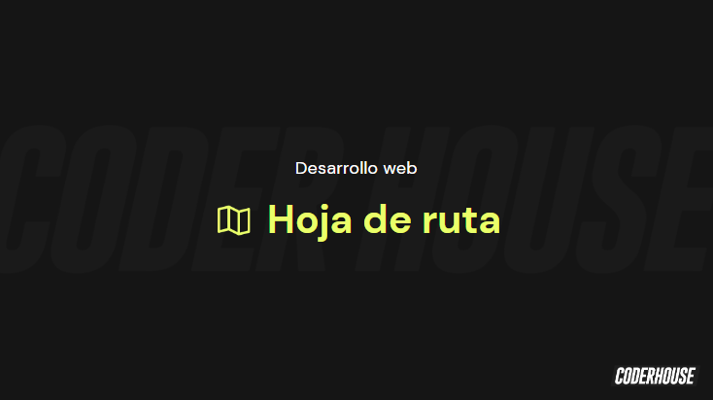
Instancias prácticas
Dentro de tu carpeta de cursada encontrarás el archivo de “Hoja de ruta”, este espacio fue creado para que puedan visualizar en un mismo lugar, de manera rápida y ágil, todas las pre-entregas y entrega del Proyecto Final.
Te recomendamos utilizar esta herramienta para organizar la cursada y la construcción de tu proyecto final.
Notes:
Usar para slides de sólo texto con instancias a destacar.

Slide 9


ALERTAS
¿Qué son y cuándo aparecen?
CoderAlert
Coder Training
Son avisos creados para comunicar cuándo los temas de una clase están directamente relacionados con alguna pre-entrega y con el proyecto final de modo que puedas ir construyendo con antelación parte de la consigna. Lo conseguirás usualmente al final de la presentación de la clase.
Son alertas que te indicarán que el contenido de una clase puede ser ejercitado mediante a través de actividades presentes en la Guia de Actividades. Son totalmente opcionales y cumplen la función de espacio práctico asincrónico.
NOTA: En ambos casos podrás usar la Guia de Actividades para practicar.

Slide 10
PRE ENTREGAS DEL PF
¿Qué son?
Son actividades o ejercicios que se realizan durante el curso, que ayudan a materializar los contenidos trabajados en las clases mediante la práctica y que suman a la construcción del proyecto final.
Pre-entregas del Proyecto final
Entregas con el estado de avance de tu proyecto final que deberás subir a la plataforma a lo largo del curso y hasta 7 días luego de la clase, para ser corregidas por tu docente o tutor/a.
Notes:
Sólo se muestra la primera clase.
Sugerencias:
No solicitar más de un desafío entregable por clase a los estudiantes.
Si se utiliza una Actividad en clase, si bien no se entregan, que demuestre una finalidad. Por ejemplo, puede utilizarse para solicitar algo puntual de tarea: “Para la próxima clase traer anotado…” o ser la práctica necesaria para otro entregable vinculado con el Proyecto.

Slide 11
¿Cuál es nuestro Proyecto final?
Notes:
Primera clase.

Slide 12
PROYECTO FINAL
Aplicación web interactiva
Crearás una página web interactiva de la temática que elijas en JavaScript que permitirá simular distintos procesos. Un “simulador” es un programa que soluciona ciertas tareas y proporciona al usuario información de valor. Utilizarás AJAX y JSON para obtener datos y diversas herramientas de JS como librerías, promises, async y frameworks para controlar eventos en la interfaz y producir animaciones en respuesta.
Notes:
Primera clase.

Slide 13

PROYECTO FINAL
Proyectos de estudiantes
Les compartimos los proyectos finales de estudiantes de este curso de comisiones anteriores.
✓ Tienda de PC
✓ Tienda de Bebidas
✓ Conversor de divisas
✓ Buscador de reservas
✓ Simulador de préstamos
¡Esperamos que les resulten inspiradores!
Notes:
Primera clase.

Slide 14
PROYECTO FINAL
Entrega | Requisito | Fecha
1° entrega | Simulador interactivo | Clase N° 4
2° entrega | Estructura, variables y objetos | Clase N° 9
3° entrega | Optimización del proyecto | Clase N° 13
Proyecto Final | Proyecto Final | Clase N° 17
Notes:
Primera clase.

Slide 15
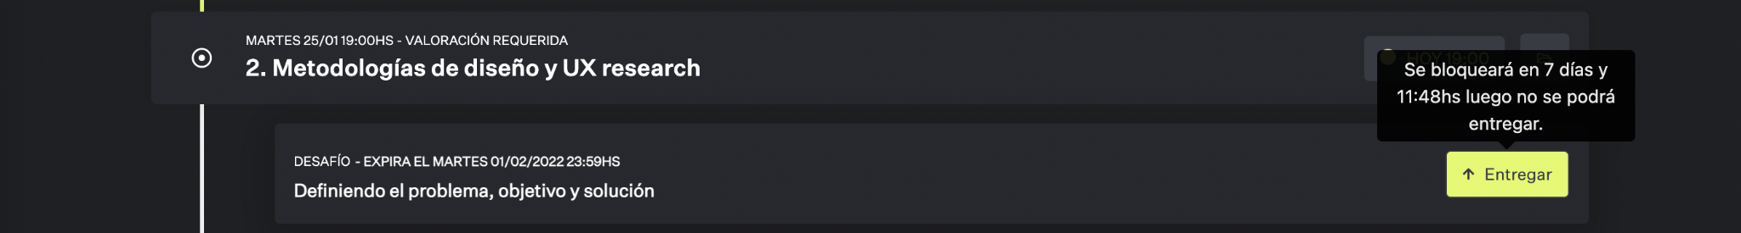
¡Importante!
Las pre entregas del proyecto final se deben cargar hasta siete días después de finalizada la clase. Y contarás con 10 días una vez finalizado el curso para entregar tu proyecto final.
Te sugerimos llevarlos al día.
Notes:
Primera clase.

Slide 16
Clase 01. JAVASCRIPT
Conceptos generales: sintaxis y variables
Notes:
Obligatoria siempre

Slide 17

Objetivos de la clase
Conocer los fundamentos del lenguaje Javascript
Identificar código Javascript y su sintaxis
Aprender qué es una variable y cómo presentarla
Comprender cómo asignar y cambiar el valor de una variable
Notes:
Obligatoria siempre. Indican aquello que se pretende que el estudiante logre con la clase. Recuerda que se enuncian en principio con el verbo en infinitivo delante (por ejemplo: “Comprender…”, “Analizar…”, “conocer…”, etc). Se debe destacar en negrita el verbo. Los objetivos deben ser concretos, medibles y coherentes con los contenidos.

Slide 18

MAPA DE CONCEPTOS
JavaScript
Fundamentos
Escritura
Sintaxis y código
Reglas básicas
number
Valores y variables
string
Sentencias
Asignación
let
prompt
Declaración
const
consola
Iniciación
alert
Operaciones
Notes:
Se puede usar para comenzar o finalizar la clase, según sea más conveniente. La información de este slide es de relleno.
Recurso: Mapa de conceptos (genérico)
Muestra rápidamente los contenidos de la clase y cómo se relacionan. Ayuda a los estudiantes a evitar “perderse” durante la clase, al avanzar en un sentido lineal una diapositiva tras otra. El ejemplo pertenece a la primera clase del curso UX/UI.
Sugerencia: -También se pueden mostrar con un menor énfasis o colores apagados, aquellos contenidos de clases anteriores y que se vinculen con la actual.
-Resaltar con color los temas que se abordan en la clase.
Colores
Categorías principales: Pleno en #27282d con texto en blanco.
Categorías secundarias (o a destacar): Pleno en #393b43 con texto en blanco.
Categorías terciarias: Borde en #393b43 con texto en #222222.

Slide 19

Repaso
En la clase anterior vimos:
¿Qué es JavaScript? Definición e historia.
Diferencias entre JavaScript y Java.
Relación con HTML y CSS.

Slide 20

¿Empezamos?
Notes:
Usar para los subtemas de un módulo.

Slide 21
Sintáxis y Código
Notes:
Usar para los módulos más importantes de la clase, donde se introducen conceptos que se ven en varios slides. No hay que usarla para todos los módulos.

Slide 22
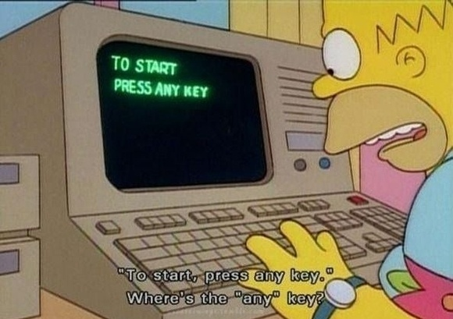
Código JavaScript
JavaScript tiene sus propias reglas para la sintaxis, aunque respeta los estándares de muchos lenguajes de programación lógicos.
Nuestro código JavaScript se asocia al archivo HTML que se carga en el navegador. Tenemos dos maneras de escribir código JavaScript en nuestras aplicaciones web.
Notes:
Usar para slides de texto e imagen. Si no alcanza, no sobrecargar, usar otra con el mismo título para indicar que continúa el mismo módulo.

Slide 23
¿Cómo escribir código JS?
Dentro de un archivo HTML, entre medio de las etiquetas <script>
Ejemplo:
<script>
// Aquí se escribe el código JS
</script>

Slide 24
¿Cómo escribir código JS?
En un archivo individual con extensión .js Ejemplo: mi-archivo.js
Se vincula con la etiqueta <script> y el atributo “src”
Recuerda no utilizar espacios ni mayúsculas en los nombres de archivo.
<script src="js/main.js"></script>

Slide 25
Sintaxis
Reglas básicas
No se tienen en cuenta los espacios en blanco y las nuevas líneas (al igual que HTML).
Case sensitive: se distingue mayúsculas de minúsculas.
Se pueden incluir bloques de comentarios
<script>
// Comentario simple: una línea
/* Comentario de más de una línea I
Comentario de más de una línea II */
</script>

Slide 26

Sintaxis
Palabras Reservadas
break, case, catch, continue, default, let
delete, do, else, finally, for, function, if, in, instanceof, new, return, switch, this, throw, try, typeof, var, void, while, with, y varias más
Son aquellas que se utilizan para construir las sentencias de JavaScript y que por tanto no pueden ser utilizadas libremente.

Slide 27
Variables y Valores
Notes:
Usar para los módulos más importantes de la clase, donde se introducen conceptos que se ven en varios slides. No hay que usarla para todos los módulos.

Slide 28
Variables
<script>
//Declaración de variable ES5.
var nombre = “John”;
//Declaración de variable ES6.
let apellido = “Doe”;
const CURSO= "JavaScript";
</script>
Una variable es un espacio reservado en la memoria que, como su nombre indica, puede cambiar de contenido a lo largo de la ejecución de un programa.
En las variables almacenamos diversos tipos de datos que utilizamos en la aplicación.

Slide 29
Declaración
// correcto
let apellido
let telefono
const anioNacimiento
// incorrecto
var año
var teléfono móvil
Declarar una variable significa crearla. Para esto usamos la palabra reservada var, let o const. Escribimos una de estas palabras claves seguido del nombre de nuestra variable. Para los nombres no debemos utilizar ni espacios ni caracteres especiales.

Slide 30
Valores
Podemos asociar distintos valores a una variable en JavaScript. Para empezar trabajaremos con los tipos de datos más comunes, los cuales son las cadenas de texto y los números:
Number: un valor numérico puede ser entero o decimal.
String: por otro lado, un string o cadena de texto, es un valor compuesto por uno o más caracteres, definido entre comillas simples o dobles.
Notes:
Usar para slides de sólo texto. Si no alcanza, no sobrecargar, usar otra con el mismo título para indicar que continúa el mismo módulo.

Slide 31
Asignación
// declaración
let edad
let nombre
let apellido
// asignación
edad = 5
nombre = "John R."
apellido = 'Doe'
En una variable podemos asignar distintos tipos de valores mediante el operador de asignación, que es el símbolo =

Slide 32
Inicializar variables
// variables inicializadas
let edad = 5
const nombre = "John R."
const apellido = 'Doe'
Podemos declarar una variable y asignarle un valor inicial en el mismo proceso:

Slide 33
LET y CONST
let edad = 5
edad = 34
const apellido = 'Doe'
// no es posible cambiarlo
apellido = ‘Trump’
Las declaraciones con let y const tienen controles adicionales para las variables. Principalmente impiden que se puedan crear dos variables con el mismo nombre.
Una variable let puede recibir múltiples asignaciones en el transcurso de la aplicación, es decir que puede cambiar de valor varias veces. Una constante const recibe una única asignación al momento de su declaración, impidiendo que su valor se modifique luego.

Slide 34
Operaciones básicas
let numeroA = 1;
let numeroB = 2;
const NUMEROC = 3;
//Suma de dos números (1 + 2 = 3)
let resultadoSuma = numeroA + numeroB;
//Resta de dos números (2 - 1 = 1)
let resultadoResta = numeroB - numeroA;
//Producto de dos números (2 * 3 = 6)
let resultadoProducto = numeroB * NUMEROC;
Con variables de valores numéricos podes realizar operaciones matemáticas: sumas, restas, multiplicaciones, etc.

Slide 35
Operaciones básicas
Con variables de tipo string (texto) se puede concatenar los valores, es decir combinarlas.
let textoA = "CODER";
let textoB = "HOUSE";
const BLANCO = " ";
//Concatenar textoA y textoB ("CODER" + "HOUSE" = "CODERHOUSE")
let resultadoA = textoA + textoB;
//Concatenar textoB y 1 ("HOUSE" + 1 = "HOUSE1")
let resultadoB = textoB + 1;
//Concatenar textoA, BLANCO y textoB ("CODER" + " " + "HOUSE" = "CODER HOUSE")
let resultadoC = textoA + BLANCO + textoB;

Slide 36

Ejemplo en vivo
¡Llevemos lo visto hasta el momento a la acción!
Vamos a concentrarnos en sus características y funcionamientos principales.
Notes:
“Ejemplo en vivo”
El docente mostrará la pantalla en vivo Se centrará en los pasos y los aspectos a tener en cuenta sin profundizar en el funcionamiento de cada parámetro, ya que la idea es tener una noción de que es y para qué sirve cada operación

Slide 37
☕
Break
¡10 minutos y volvemos!
Notes:
Obligatoria siempre. A la hora del Break, entre 5 y 10 minutos. Considerar ubicar este espacio en un momento adecuado de la clase. Al volver, mostrar los resultados de la pregunta del anterior slide y generar un breve intercambio.

Slide 38
Prompt, consola y alert
Notes:
Usar para los módulos más importantes de la clase, donde se introducen conceptos que se ven en varios slides. No hay que usarla para todos los módulos.

Slide 39
Prompt
La sentencia prompt() mostrará un cuadro de diálogo para que el usuario ingrese un dato. Se puede proporcionar un mensaje que se colocará sobre el campo de texto. El valor que devuelve es una cadena que representa lo que el usuario ingresó.
let nombreIngresado = prompt("Ingrese su nombre");

Slide 40
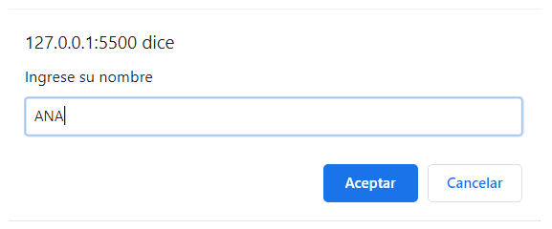
Ejemplo de Prompt
En la pantalla del navegador, el usuario verá una ventana sobre la web que le solicitará un dato.
Al valor que el usuario ingresa se lo conoce por el término de entrada.

Slide 41
Consola
La sentencia console.log() muestra el mensaje que pasemos como parámetro a la llamada en la consola JavaScript del Navegador web.
console.log("Mensaje de prueba");
let nombre = “John Doe”
console.log(nombre)

Slide 42
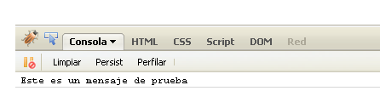
Ejemplo de Console.log
En Chrome, la consola del navegador está disponible accediendo mediante:
Botón derecho sobre alguna parte de la web > Inspeccionar > Consola

Slide 43
Alert
La sentencia alert() mostrará una ventana sobre la página web que estemos accediendo mostrando el mensaje que se pase como parámetro a la llamada.
alert("¡Hola Coder!");

Slide 44
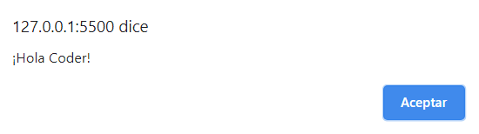
Ejemplo de Alert
En la pantalla del navegador, el usuario verá una ventana sobre la web que muestra un mensaje.
Al valor que mostramos al usuario como un resultado se lo conoce por el término de salida.

Slide 45
Ejemplo de Script Completo
Este es un ejemplo de un Script JS corriendo en un archivo HTML.
<!DOCTYPE html>
<html>
<head>
<title>Mi primer App - CoderHouse</title>
<script>
let entrada = prompt("Ingresar una letra");
let salida = entrada + " " + "ingresada";
alert(salida);
</script>
</head>
<body>
<h2>Esta página contiene una app</h2>
</body>
</html>

Slide 46
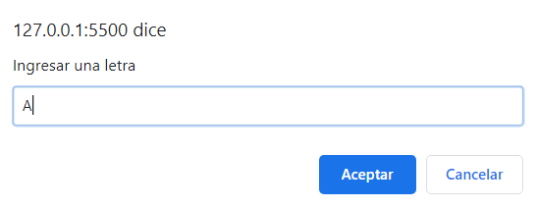
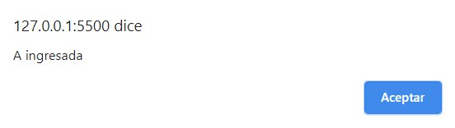
Si ingreso “A”...
Obtengo...

Slide 47
Crear un algoritmo JS Simple
Crea un script en JS que le solicite al usuario ingresar mínimo 1 dato y luego, mediante JavaScript, realiza operaciones sobre los mismos.
Duración: 25/30 minutos
Notes:
Para profes: esta actividad se realiza en la sala general, por lo cual es fundamental acompañar el desarrollo de la misma. Para esto, les sugerimos que establezcan plazos para realizar las distintas partes. Por ejemplo “En los próximos 5 minutos vamos a desarrollar de manera individual la primera parte de la consigna”, e ir estableciendo cortes para responder dudas. A su vez, les sugerimos que los últimos 5 minutos los tomen como puesta en común y/o como momento de cierre para mostrar cómo debería quedar la resolución.

Slide 48
ACTIVIDAD EN CLASE
Crear un algoritmo JS Simple
Consigna:
Crea un script en JS que le solicite al usuario ingresar mínimo 1(un) dato.
Luego, con JavaScript, realiza operaciones matemáticas o de concatenación sobre las entradas teniendo en cuenta el tipo de dato. Al finalizar mostrar el resultados con alert() o console.log()
Formato: Código fuente en archivo JavaScript, formato .js, vinculado al archivo HTML correspondiente
Notes:
Para profes: esta actividad se realiza en la sala general, por lo cual es fundamental acompañar el desarrollo de la misma. Para esto, les sugerimos que establezcan plazos para realizar las distintas partes. Por ejemplo “En los próximos 5 minutos vamos a desarrollar de manera individual la primera parte de la consigna”, e ir estableciendo cortes para responder dudas. A su vez, les sugerimos que los últimos 5 minutos los tomen como puesta en común y/o como momento de cierre para mostrar cómo debería quedar la resolución.

Slide 49
ACTIVIDAD EN CLASE
Crear un algoritmo JS Simple
Sugerencia:
Usamos prompt() para solicitar datos al usuario y console.log() o alert() para mostrar el resultado de las operaciones realizadas con esos datos. Si vas a sumar una entrada, tené en cuenta que tenés que parsearla antes. Usando parseInt() o parseFloat()
Ejemplos:
Pedir nombre mediante prompt y mostrarlo en consola junto con algún texto de saludo. Ejemplo: ¡Hola, Juan!
Pedir un número mediante prompt, parsearlo, sumarlo a otro que se encuentre almacenado en una variable y luego mostrar el resultado en consola.
Pedir un texto mediante prompt, luego otro, concatenarlos y mostrarlo en un alerta.
Notes:
Para profes: esta actividad se realiza en la sala general, por lo cual es fundamental acompañar el desarrollo de la misma. Para esto, les sugerimos que establezcan plazos para realizar las distintas partes. Por ejemplo “En los próximos 5 minutos vamos a desarrollar de manera individual la primera parte de la consigna”, e ir estableciendo cortes para responder dudas. A su vez, les sugerimos que los últimos 5 minutos los tomen como puesta en común y/o como momento de cierre para mostrar cómo debería quedar la resolución.

Slide 50
¿Preguntas?
Notes:
Obligatoria. Se sugiere ubicar al finalizar la explicación de algún tema, para abrir formalmente el espacio de preguntas y ordenar la interacción.

Slide 51

Completa esta clase
con los siguientes
CoderTips
Notes:
Portada de Coder Tips

Slide 52
CODERTIPS
Videos y Podcasts
Aprende Programación Web y construye el futuro de nuestra humanidad | Coderhouse
Desarrollo freelance | Coderhouse
Desarrollo profesional | Coderhouse
CoderNews | Coderhouse
Serie de Branding | Coderhouse
Serie para Emprendedores | Coderhouse Serie Aprende a Usar TikTok | Coderhouse
Serie Finanzas Personales | Coderhouse
CoderConf | Coderhouse
Notes:
Colocar el link de los recursos en el nombre de cada uno, así son autocontenidos y transparentes.
Usar para que los estudiantes puedan explorar recursos creados por Coderhouse.
Se puede vincular contenido de los canales oficiales de Coderhouse, tanto Youtube como Spotify. Por ejemplo:
Marketing Digital: https://www.youtube.com/playlist?list=PL_-j_Nxetw-FkGoc8FC8CnNbS18-hdGeu
Diseño UX/UI: https://www.youtube.com/watch?v=kpPw989W8cQ&list=PL_-j_Nxetw-EAzc7gJGeyGomRD7JQUmHM
Programación: https://www.youtube.com/watch?v=tYC_yfXJb88&list=PL_-j_Nxetw-GGSiu_0KAQKktto9-lOtaO
Desarrollo freelance: https://www.youtube.com/watch?v=ua4S23T70KU&list=PL_-j_Nxetw-HUemJyXLr18G5l5t3VU_Eh
Desarrollo profesional: https://www.youtube.com/watch?v=SuXj-ElTjL4&list=PL_-j_Nxetw-E1YOlrXMfvF3TQPa0VJDhE
Canal de Spotify de Coder: https://open.spotify.com/show/6Z4gbxrzelqVU3syDH3JzI

Slide 53

Para pensar
¿Te gustaría comprobar tus conocimientos de la clase?
Te compartimos a través del chat de zoom
el enlace a un breve quiz de tarea.
Para el profesor:
Acceder a la carpeta “Quizzes” de la camada
Ingresar al formulario de la clase
Pulsar el botón “Invitar”
Copiar el enlace
Compartir el enlace a los alumnos a través del chat
Notes:
ACTIVIDAD “PARA PENSAR” (Optativa)
Duración estimada: 5/10 minutos (de tarea)
Formato: Google Forms
Compartir el enlace del quizz correspondiente a la CLASE 1 de la carpeta “Quizzes”. Aclarar que es optativo.

Slide 54

MATERIAL AMPLIADO
Recursos multimedia
Consola, variables y tipos de datos | Los apuntes de Majo (Página 1 a 8).
Variables, valores y referencias | Te lo explico con gatitos.
Práctica interactiva sobre Algoritmia | La aventura del punto.
Herramienta recomendada | Visual Studio Code.
Disponible en nuestro repositorio.
Notes:
Colocar el link de los recursos en el nombre de cada uno, así son autocontenidos y transparentes.
Usar para que los estudiantes puedan explorar en sus casas los recursos vistos en clase: libros, artículos, herramientas, websites, videos (ajenos a Coder)
Enviar el contenido a integrar a contenidos@coderhouse.com para que lo podamos incluir en el Repositorio.
El material recomendado es únicamente a modo de sugerencia. Coderhouse no brinda este material por estar sujeto a derechos de autor.

Slide 55
Resumen
de la clase hoy
Fundamentos de desarrollo con JS.
¿Cómo escribir en Javascript?
Declaración de Variables
Funciones de prompt, alert y console.
Notes:
Obligatoria siempre. Completar el resumen con palabras claves de lo visto. En caso de cerrar con el “mapa de conceptos” se puede sacar.

Slide 56
Opina y valora
esta clase
Notes:
Obligatoria siempre.

Slide 57
Notes:
Todas las clases

Slide 58
Muchas gracias.
Notes:
Todas las clases

